Slide 1

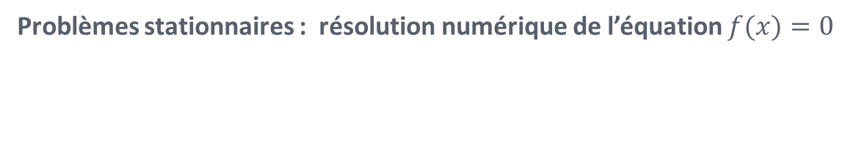
Informatique Ingénierie Numérique et Simulation
Problèmes stationnaires : résolution numérique de l’équation $f(x)=0$

Slide 2

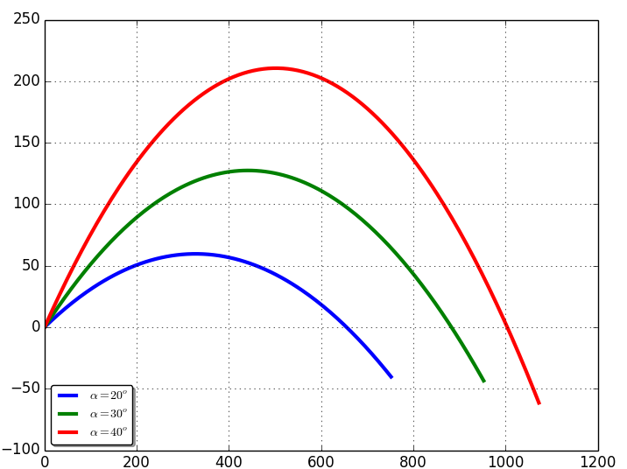
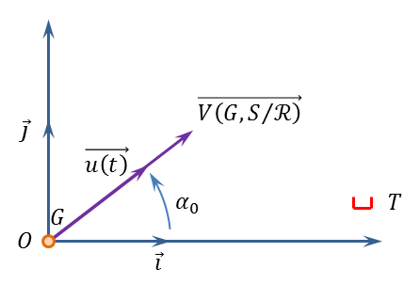
Introduction Mise en situation

Slide 3
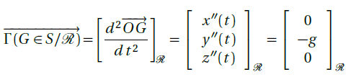
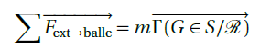
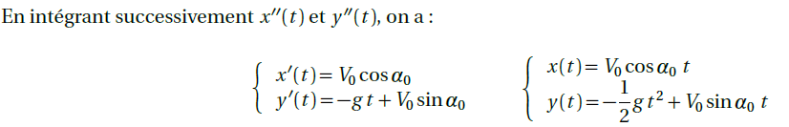
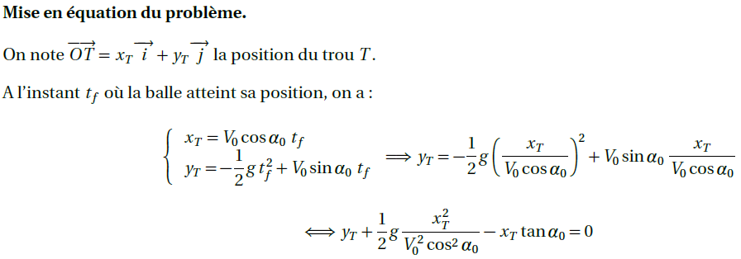
Introduction Mise en situation

Slide 4
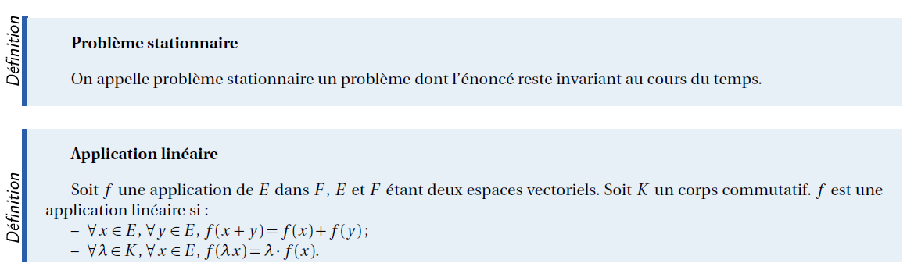
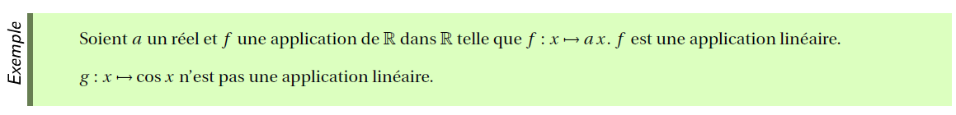
Introduction définition

Slide 5
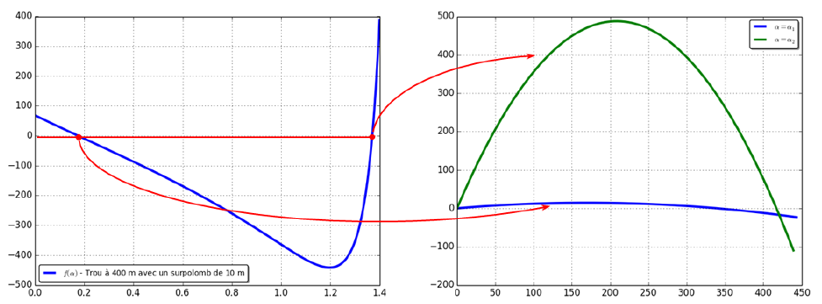
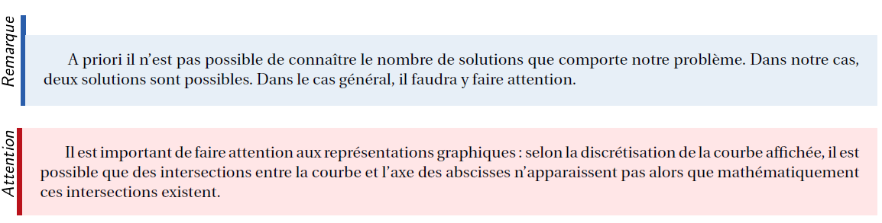
Introduction Représentation Graphique

Slide 6
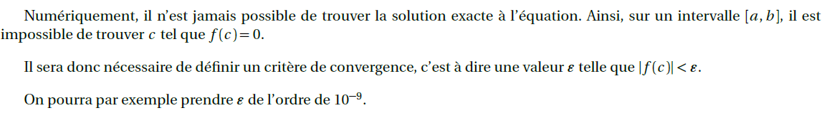
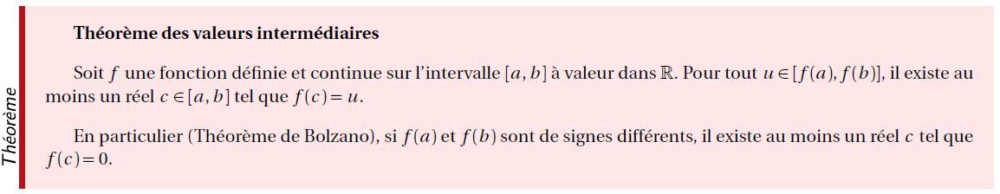
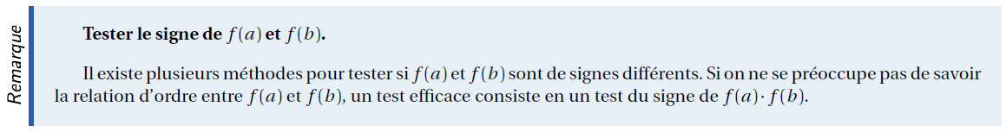
Introduction Critères de convergence
Méthode de dichotomie Principe

Slide 7
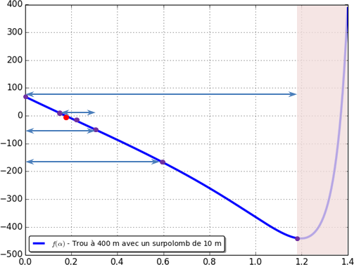
Méthode de dichotomie Principe

Slide 8
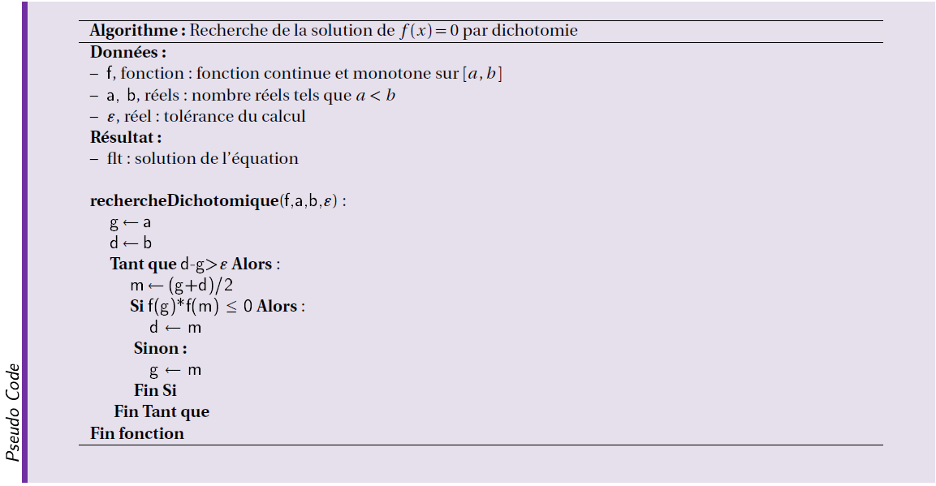
Méthode de dichotomie Algorithme de dichotomie

Slide 9
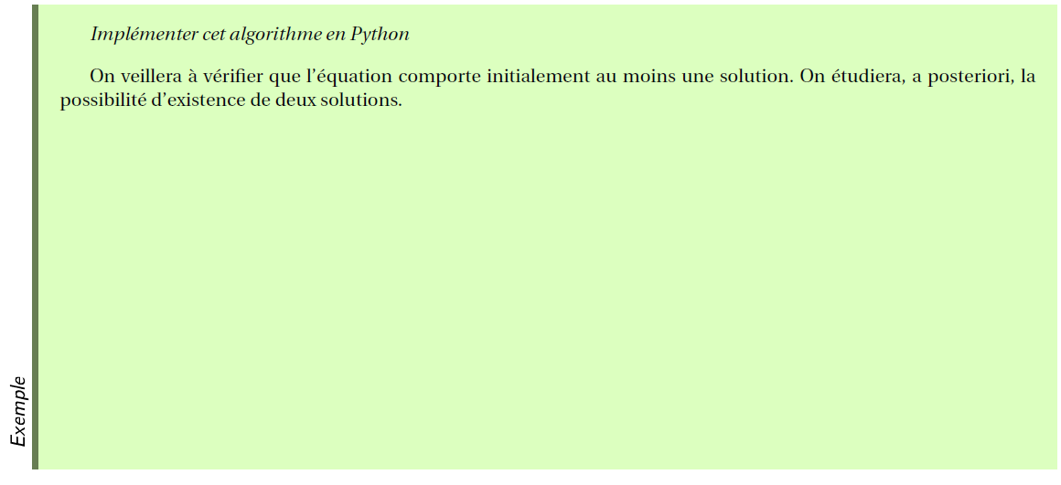
Méthode de dichotomie Algorithme de dichotomie

Slide 10
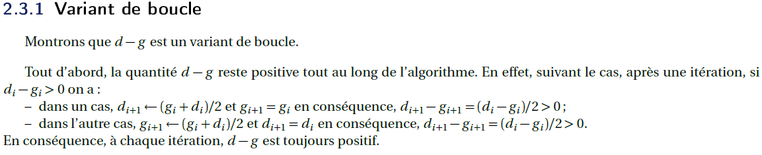
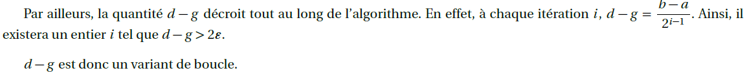
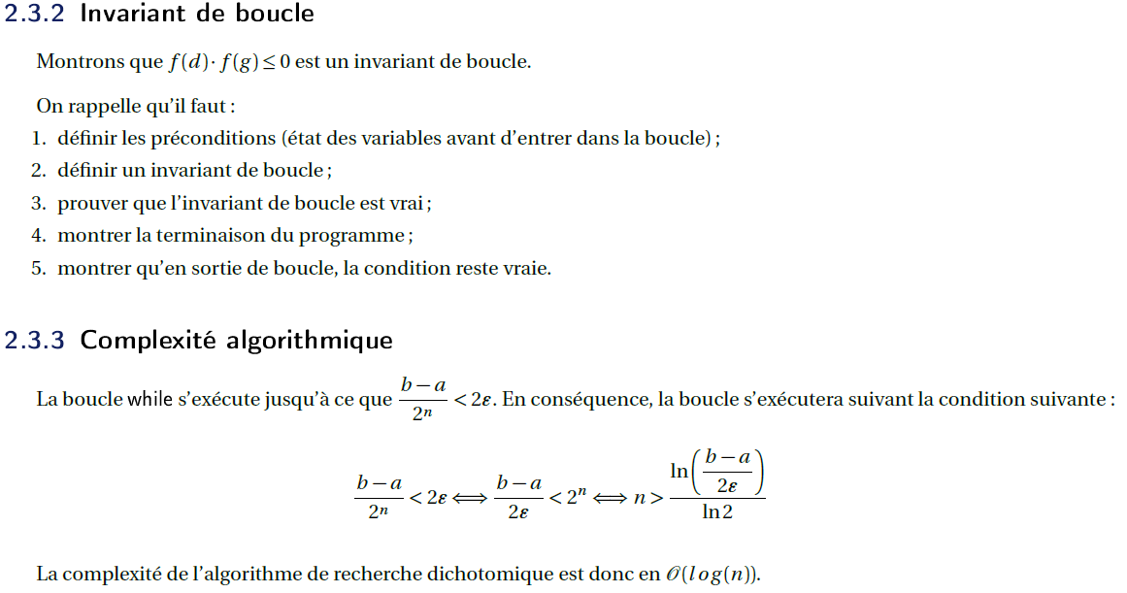
Méthode de dichotomie Étude théorique de l’algorithme

Slide 11
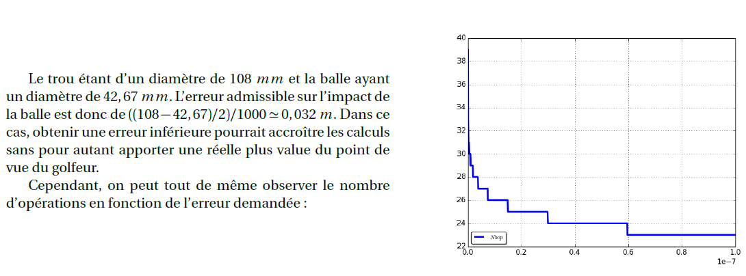
Méthode de dichotomie Application sur l’exemple

Slide 12
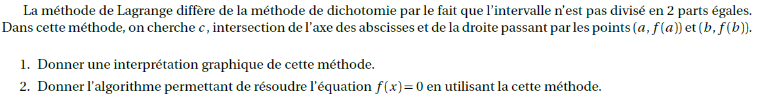
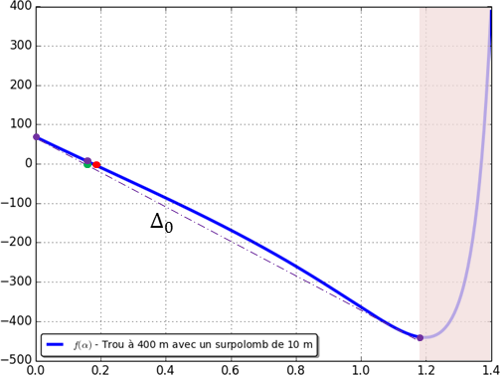
Méthode de dichotomie Méthode de Lagrange

Slide 13
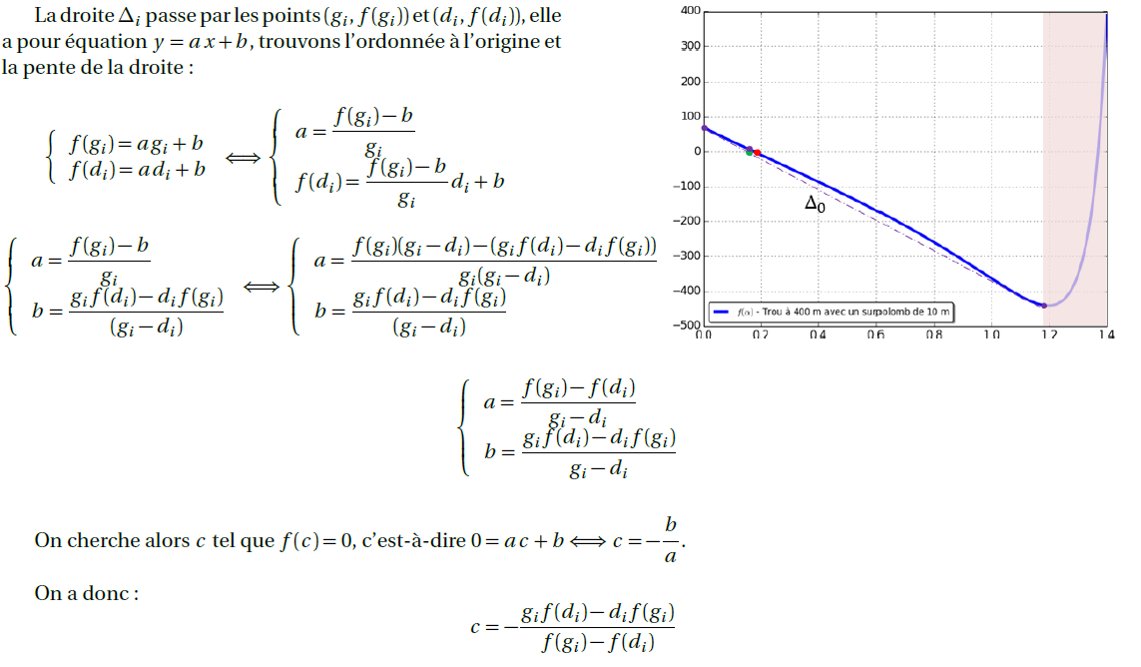
Méthode de dichotomie Méthode de Lagrange

Slide 14
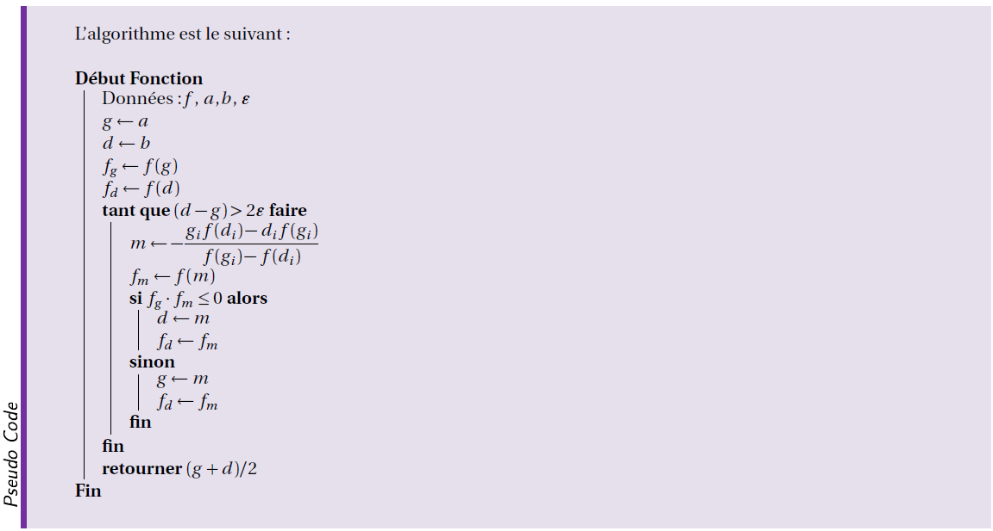
Méthode de dichotomie Méthode de Lagrange

Slide 15
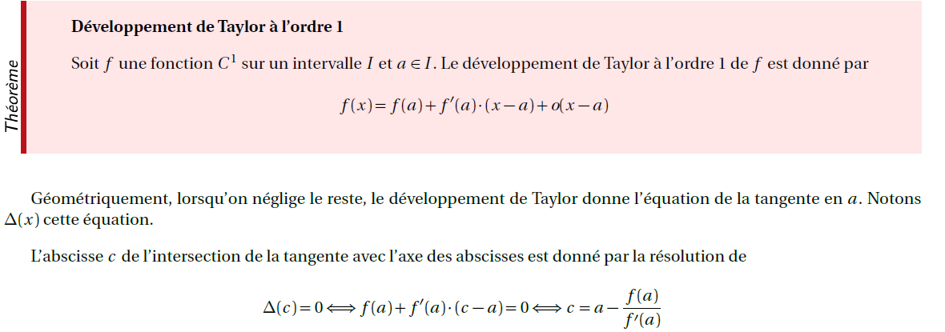
Méthode de Newton Principe

Slide 16
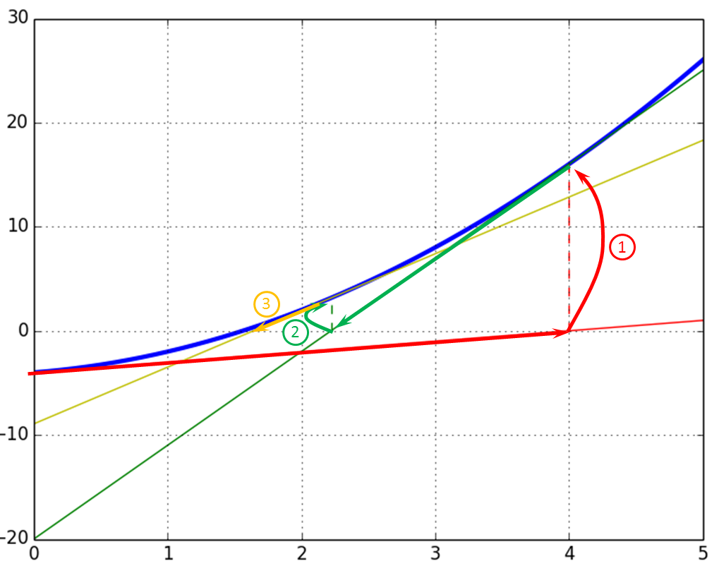
Méthode de Newton Principe

Slide 17
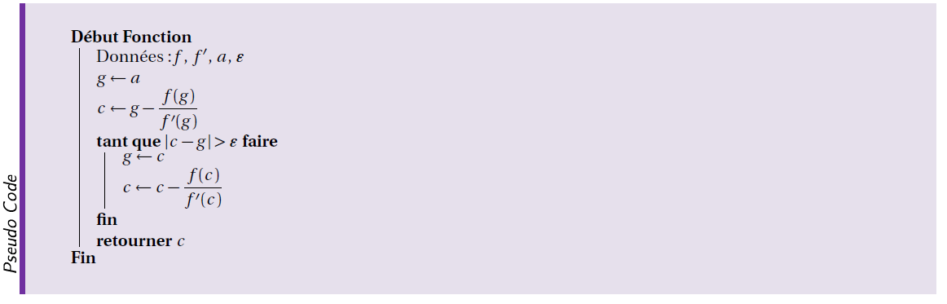
Méthode de Newton Algorithme de Newton

Slide 18
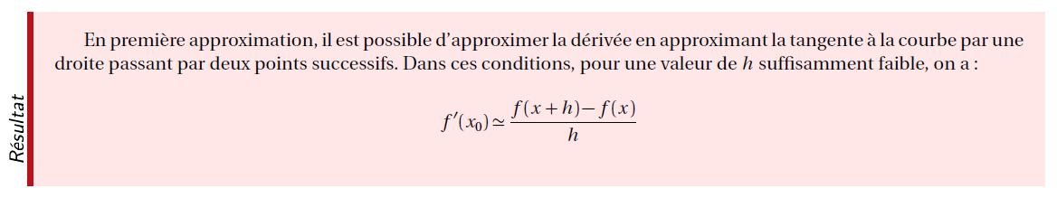
Évaluation de la dérivée Numérique Principe

Slide 19
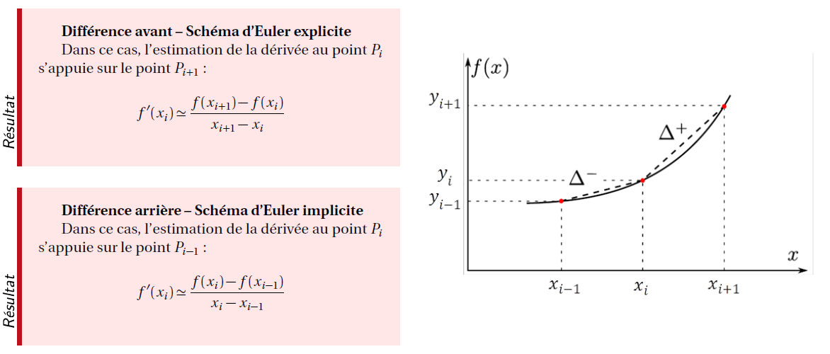
Évaluation de la dérivée Numérique Méthode à 1 pas

Slide 20
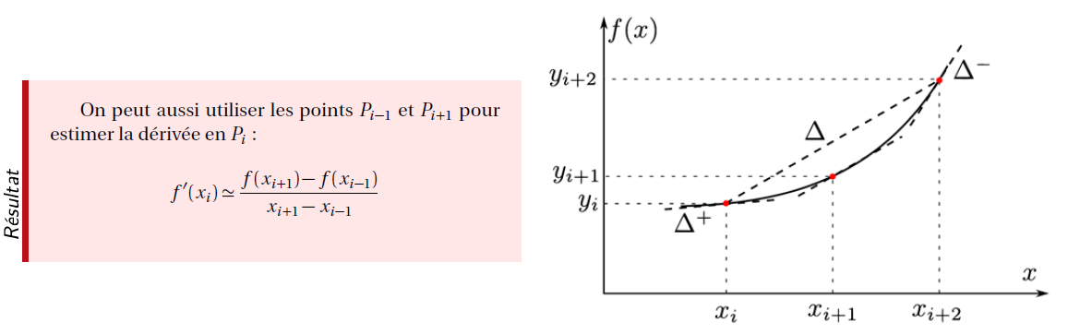
Évaluation de la dérivée Numérique Méthode à 2 pas

